Slide 1
DP优化

Slide 2
1D/1D DP优化
状态数有n种，每个状态的转移有n种的 DP。
f[i]=min_j (f[j]+w(i,j))

Slide 3
单调队列优化
w(i,j)只含i和j的项
f[i]=min_j (f[j]+a[i]+b[j])=min_j (f[j]+b[j])+a[i]
若j的范围是[1,i)，那么直接用一个前缀最小值就可以优化了
若j的范围是i的不减函数[l(i),r(i)]，那么就可以用单调队列优化
若j的范围是随便什么东西，那么就用数据结构优化

Slide 4
单调队列优化
f[i]=min_j (f[j]+b[j])+a[i]
维护一个单调递增的单调队列，单调队列中存放f[j]+b[j] ，并且对应的下标也单调递增。
对于每一个 i，我们先将新增区间部分从队尾加入单调队列，因为需要维护单调性，如果尾部的元素大于需要加入的元素，直接舍弃，因为它不可能成为最优决策点。
接着考虑队首元素是否在可转移区间内，若不满足就一直出队直到找到一个满足条件的队首。那么此时的队首是 [l(i),r(i)] 中的最小值，更新 f[i]。

Slide 5
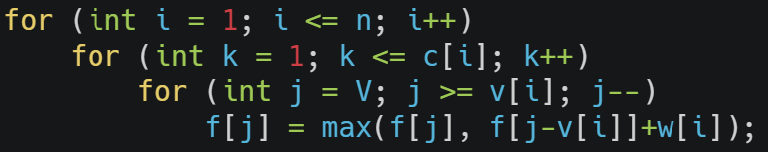
单调队列优化
单调队列优化多重背包
一般的多重背包方程式通常是 fi 表示容积为 i 时的最大价值。转移大概是（其中物品种数 n，容积 V，第 i 个物品有 ci 个，体积 vi，价值 wi）
显然复杂度是 O(V∑ci)。
可以二进制拆分转0-1背包，复杂度是 O(Vnlogc)

Slide 6
单调队列优化
单调队列优化多重背包
f[i][j] = max_k(f[i-1][j-k*v[i]]+k*w[i])
令 a = j / v[i] , b = j % v[i] 那么 j = a * v[i] + b
f[i][j] = max(f[i-1][b+k*v[i]] - k*w[i]) + a*w[i] (a-c[i] <= k <= a)
i这一维和j,k没有关系，j,k是1D/1D的转移，并且只含j和k的项
k的范围是[a-c[i],a]也就是[j/v[i]-c[i],j/v[i]]，也是j的不减函数，所以可以单调队列优化

Slide 7
NOI 2005 瑰丽华尔兹
有一张 n×m 的棋盘，棋盘上有一些障碍。
一共 t 个时刻，被分为 k 段，在每一段中都有一个向上/下/左/右倾斜的趋势（持续时间 qi）。
1 时刻一架钢琴在 (x0,y0) 处，你可以在任意时刻控制它动或不动，若动则该时刻会向趋势方向滑动一格。要求在任何时刻都不能出棋盘或碰到障碍，问你 t 时刻内最多滑动多少格。
1≤n,m,k≤200, t<=21000

Slide 8
NOI 2005 瑰丽华尔兹
设 f[i][x][y] 为第 i∼k 个时段 i 时段初始时候在 (x,y) 处的最多滑动步数。则答案为 f[1][x0][y0]。
假设第 i 个时段向左滑，那么 f[i][x][y]=max_a(f[i+1][a][y]+x−a)，x−a≤q[i]，其中 (a,y)∼(x,y) 中无障碍。
容易发现 x,a 是1D/1D的，并且可以用单调队列优化
其余方向同理。总复杂度 O(nmk)。

Slide 9
斜率优化
f[i]=min_j (f[j]+w(i,j))，w(i,j)含有i,j和ij的项
f[i]=min_j {a[i]×b[j]+c[i]+d[j]}，式子中不含 fj 是因为 fj 可能参与了 b[j] 和 d[j] 的运算，为了方便表达就直接将 fj 隐去了，不过这是不影响后续讨论的。
变形成−d[j]=a[i]×b[j]+c[i]−fi
y=-d[j],x=b[j],k=a[i],b=c[i]-fi
要让fi最小，b就尽量大
所以对于 1∼i−1 间所有的 j，把 (b[j],−d[j]) 刻画在坐标轴上，再用 y=a[i]x+b 去做线性规划

Slide 10
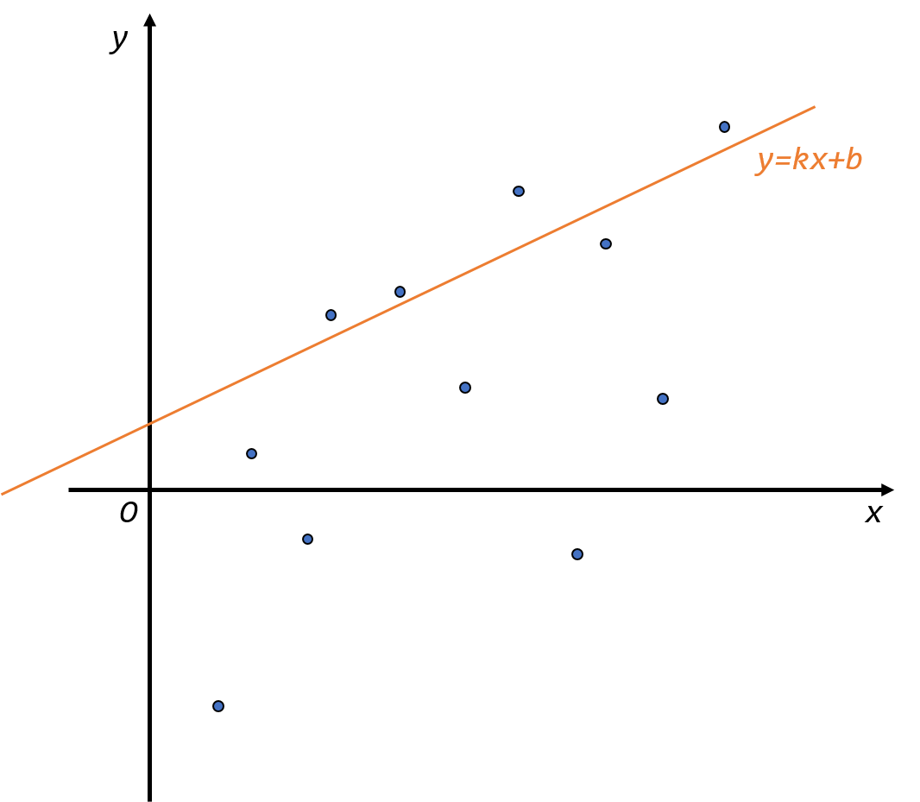
斜率优化
显然需要截距最大时，直线必切于这些点的上凸包，于是我们只需要维护这一个上凸包即可。

Slide 11
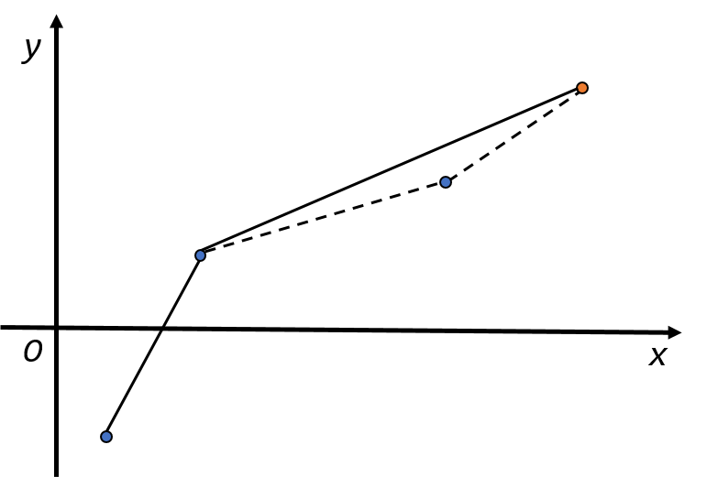
斜率优化
而如何在 i 不断枚举时，在不断有新的点加入的情况下去维护这一个上凸包呢？
如果 b[j] 是单调递增的，也就是说当我的循环变量 i 往右枚举时，新增的点会出现在所有之前的点的右边。那么维护凸包就很简单了。

Slide 12
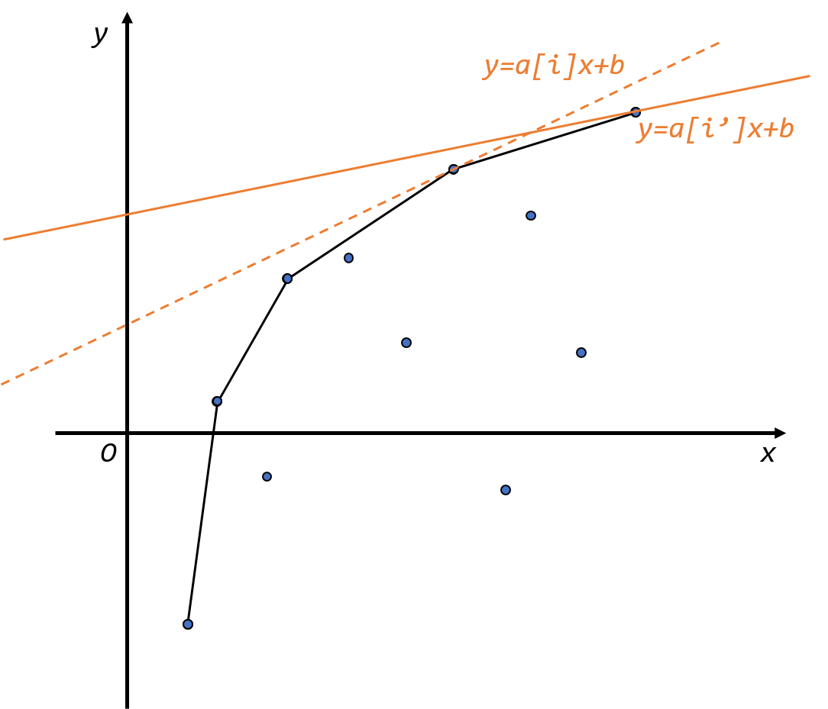
斜率优化
在维护了凸包的情况下，去枚举凸包上面的点也是不优的，所以还要考虑如何查询。
如果k(a[i])是单减的，那么显然若 i 的最优决策点为 j，那么 对于所有的大于i的i′，i′ 的最优决策点 k 一定满足 k≥j。

Slide 13
斜率优化
并且对于最优决策点，记它与之前的一个点斜率为 k1，它与之后的一个点斜率为 k2，需要满足 k1>a[i]>k2。
因此每当做决策前，我们先判断队首与次队首的斜率是否 >a[i]，若是，队首出队，直至队首与次队首连线的斜率 <a[i]。至此，队首元素就是对于 i 时的最优决策点。
综上，我们就用单调队列O(n)解决这一问题。

Slide 14
bzoj1010 玩具装箱toy
有编号为1..N的N件玩具，第i件玩具长度是Ci。
可以将任意编号连续的玩具变成一堆，再装到箱中。如果一堆中有多个玩具，那么每两件玩具之间要加入1个单位长度的填充物。如果将第i到第j件玩具放在一堆中，那长度将为j-i+sigma(Ck) i<=k<=j
制作箱的费用与箱长度有关。如果容器长度为x，其制作费用为(x-L)^2。可以制造出任意长度的箱，求最小费用。
1<=N<=50000,1<=L,Ci<=10^7

Slide 15
bzoj1010 玩具装箱toy
设f[i]表示前i件玩具的最小花费
选一个位置j断开，[j+1,i]这一段装一个箱子，有
f[i]=min_j(f[j]+(i-j-1+sum[i]-sum[j]-L)^2)
设g[i]=i+sum[i],h[i]=i+sum[i]+L+1
所以有f[i]=min_j(f[j]+(g[i]-h[j])^2)=min_j(g[i]*g[i]+h[j]*h[j]+f[j]-2*g[i]*h[j])
对照f[i]=min_j {a[i]×b[j]+c[i]+d[j]}，有a[i]=-2*g[i]，b[j]=h[j]，c[i]=g[i]*g[i]，d[j]=h[j]*h[j]+f[j]
显然b[j]是单增的，a[i]是单减的，可以用上面说的方法优化

Slide 16
斜率优化
假如加入的点的横坐标依旧是满足单调性的，维护凸包这一操作可以沿用上述操作。
如果k(a[i])是任意的，那么我们可以在凸包上对斜率进行二分，会多一个log

Slide 17
SDOI2012 任务安排
给定 n 个任务，第 i 个任务有两个参数 Ti,Ci，你现在要将这些任务分为相邻的若干段。
一段任务的总用时为 ∑Ti+s（s 给定），这一段任务会同时结束。依次执行每一段划分好的任务。
每一个任务的花费为该任务的结束时刻 ×Ci。
问所有划分中，最少花费和。
1≤n≤3e5,1≤s≤2^8,0≤|Ti|,Ci≤2^8

Slide 18
SDOI2012 任务安排
将 T,C 分别做前缀和后，设 f[i] 为 1∼i 个任务划分好后最少的花费。可以列出转移方程
f[i]=min{f[j]+T[i]*(C[i]−C[j])+s*(C[n]−C[j])}
对照f[i]=min_j {a[i]×b[j]+c[i]+d[j]}，有a[i]=-T[i]，b[j]=C[j]，c[i]=T[i]*C[i]+s*C[n]，d[j]=f[j]-s*C[j]
由于T可能有负的，所以T做前缀和后可能不是单调的，但是C是单调的

Slide 19
斜率优化
假如加入点横坐标也是不单调的，可以用李超线段树/平衡树/CDQ分治等
关于李超线段树是如何维护凸包的，可以复习线段树课件
关于平衡树是如何维护凸包的，可以复习计算几何课件

Slide 20
NOI 2007 货币兑换Cash
有 A,B 两种货币，有n天，每天可以可以付 IP[i] 元，买到 A 券和 B 券，且 A:B=Rate[i] ，也可以卖掉 OP[i]% 的 A 券和 B 券，每天 A,B 价值为 A[i] 和 B[i]。
A,B,Rate是题目给的，IP,OP是决策的
开始有 S 元，问最大获益。
1≤n≤100000

Slide 21
NOI 2007 货币兑换Cash
首先有一个贪心性质：必然存在一种最优的买卖方案满足：每次买进操作使用完所有的人民币；每次卖出操作卖出所有的金券。
这是题目提示的

Slide 22
NOI 2007 货币兑换Cash
所以说其实对于每一天，其能够获得的最多的 A,B 券个数是已知的，假设第 i 天获得的最多的 A 券为 f ， i 天之前能够得到最多的钱为 s 。那么有
f*A[i]+f*B[i]/Rate[i]=s
化一下式子，f=Rate[i]*s/(Rate[i]*A[i]+B[i])
不妨记 f[i] 表示第 i 天最大的收益。记第 i 天得到的最多的 A 券为 x[i] ， B 券为 y[i] 。显然 x[i]=Rate[i]*y[i] ，有
f[i]=max_j(A[i]*x[j]+B[i]*y[j])
另外，有y[i]=f[i]/(A[i]*Rate[i]+B[i]), x[i]=y[i]*Rate[i]。

Slide 23
NOI 2007 货币兑换Cash
f[i]=max_j(A[i]*x[j]+B[i]*y[j])
f[i]=max_j(A[i]*Rate[j]*f[j]/(A[j]*Rate[j]+B[j])+B[i]*f[j]/(A[j]*Rate[j]+B[j]))
记A’[i]=A[i]*Rate[i]
f[i]=max_j((A’[i]+B[i])*f[j]/(A’[j]+B[j]))
对照f[i]=min_j {a[i]×b[j]+c[i]+d[j]}，有a[i]=A’[i]+B[i]，b[j]=f[j]/(A’[j]+B[j])，c[i]=0，d[j]=0
发现a[i],b[j]都没有单调性

Slide 24
四边形不等式
f[i]=min_j (f[j]+w(i,j))
若对于任意 a≤b≤c≤d，有 w(a,d)+w(b,c)≥w(a,c)+w(b,d)
则最优决策点与 i 的移动方向相同，并且单调
设 p[i]​ 表示 i 的最优决策点是 p[i]。那么有
f[p[i]]+w(p[i],i)<=f[j]+w(j,i)
f[p[i+1]]+w(p[i+1],i+1)<=f[j]+w(j,i+1)
希望得到p[i+1]和p[i]的关系

Slide 25
四边形不等式
f[p[i]]+w(p[i],i)<=f[j]+w(j,i) （1）
f[p[i+1]]+w(p[i+1],i+1)<=f[j]+w(j,i+1) （2）
若p[i+1]=i，那么显然p[i+1]>=p[i]
若p[i+1]!=i，那么把（1）的j换成p[i+1]，（2）的j换成p[i]，有
f[p[i]]+w(p[i],i)<=f[p[i+1]]+w(p[i+1],i)
f[p[i+1]]+w(p[i+1],i+1)<=f[p[i]]+w(p[i],i+1)
相加，得
w(p[i],i)+w(p[i+1],i+1)<=w(p[i+1],i)+w(p[i],i+1)
由四边形不等式，反过来得到p[i]<=p[i+1]<=i<=i+1

Slide 26
四边形不等式
f[i]=min_j (f[j]+w(i,j))
若对于任意 a≤b≤c≤d，有 w(a,d)+w(b,c)≥w(a,c)+w(b,d)
若dp取max，或者w(a,d)+w(b,c)<=w(a,c)+w(b,d)
这有4种情况，证明都是类似的
>=&min和<=&max：p[i]<=p[i+1]
<=&min和>=&max：p[i]>=p[i+1]

Slide 27
四边形不等式
对单调队列优化来说：
w(i,j)=a[i]+b[j]
所以w(a,d)+w(b,c)=w(a,c)+w(b,d)
所以满足四边形不等式，j虽然有取值范围限制，但是也可以用单调队列/单调栈来做

Slide 28
四边形不等式
对斜率优化来说：
w(i,j)=a[i]*b[j]+c[i]+d[j]
w(a1,a4)+w(a2,a3)=a[a1]*b[a4]+c[a1]+d[a4]+a[a2]*b[a3]+c[a2]+d[a3]
w(a1,a3)+w(a2,a4)=a[a1]*b[a3]+c[a1]+d[a3]+a[a2]*b[a4]+c[a2]+d[a4]
假设a[i]单减，b[j]单增，那么有
a[a1]*b[a4]+a[a2]*b[a3]>=a[a1]*b[a3]+a[a2]*b[a4]
所以满足四边形不等式

Slide 29
决策单调性
普适做法
如w(j,i)=sqrt(i-j)，这样满足w(a,d)+w(b,c)<=w(a,c)+w(b,d)
但不是斜率优化和单调队列优化的形式

Slide 30
分治
若f(i)=min_j(g(j)+w(i,j))
其中，g和f无关
可以分治，例如，考虑我们需要得到 [L,R] 这个区间的 DP 值，并且备选的决策区间是 [l,r]
那么暴力在[l,r]中枚举，求出mid=(L+R)/2这个位置的决策点p[mid]，然后下标区间[L,mid-1]的决策区间是[l,p[mid]]，下标区间[mid+1,R]的决策区间是[p[mid],r]，递归下去做
复杂度O(nlogn)

Slide 31
CF 868F
给定一个序列 a，要把它分成 k 个子段。每个子段的费用是其中相同元素的对数。求所有子段的费用之和的最小值。
2≤n≤1e5,2≤k≤min(n,20),1≤ai≤n

Slide 32
CF 868F
设 f[i][j] 表示 1∼i 分为 j 段的最小费用。
f[i][j]=min_k(f[k-1][j-1]+w(k,i)) (1<=k<=i)
并且可以知道w满足四边形不等式w(a,d)+w(b,c)≥w(a,c)+w(b,d)。
证明的话可以对每个不同的数 a 进行考虑，假设 a∼b 这段区间 a 有 x 个，b∼c 中有 y 个，c∼d 中有 z 个。然后可知 w(a,d)=(1+x+y+z)(x+y+z)/2，其余同理，之后暴力拆开可以直接证明。
注意f[][j-1]和f[][j]是无关的，所以可以分治解决

Slide 33
CF 868F
还有一个问题是w(k,i)不能O(1)求
所以要在分治的过程中计算w
具体计算方式就像莫队那样移动就可以了
左右端点的总移动距离是O(nlogn)的
这个结论的证明可以考虑一种放缩，我们考虑让左右端点先从父亲区间它所在的位置移到左儿子区间它所在的位置，分治完左儿子之后再移回父亲区间它所在的位置，然后再移到分治右儿子的时候它所在的位置。那么对于每一层，指针的移动次数是O(n)的，所以总复杂度是O(nlogn)的。
所以总复杂度是O(nklogn)

Slide 34
数据结构+二分
若f(i)=min_j(f(j)+w(i,j))
也就是说 f 的取值是受前面别的 f 的取值的影响的，这样分治的方法就不奏效了，这时有另外一个方法来解决——二分数据结构，通常使用二分+单调队列/单调栈来实现。
引理：对于 w 满足四边形不等式的 DP 中 ∀i<j，如果在 i 处决策点 n 比 m 优秀（m<n），那么在 j 处 n 同样比 m 优秀。
对于每个位置，考虑其能成为哪些 DP 值的最优决策点。

Slide 35
数据结构+二分
由于满足决策单调性，显然最终每个位置的最优决策点是单调递增的，例如（数字表示每个位置的最优决策点，下标从 0 开始）
00112222234444666
在整个算法最开始时，由于考虑的决策点只有最初的 0，因此此时每个位置的最优决策都是 0，即
00000000000000000
对于 1 这个点由于只能从 0 这个点转移，因此 0 就是 1 的最优决策点，计算出 f1。之后考虑 1 作为决策点对于哪些点来说能比 0 的决策更优。由之前引理，1 一定会是连续的一段后缀（也可能不存在），例如
00111111111111111

Slide 36
数据结构+二分
而如何找到最左端这个 1，我们可以二分来解决。
对于二分的位置，如果它用 1 更新更优，那么把右端点左移，查找是否有更靠左的位置，否则左端点右移。找到最优点之后，那么右边这一段就全是 1 了。
我们可以开一个三元组 (i,li,ri) 表示 i 这个决策点控制范围为 [li,ri] 用队列维护，这样就不用额外地赋值了。
以此类推，2 这个点从 1 转移，更新后续的决策点。循环把 1∼n 做完即可。

Slide 37
数据结构+二分
具体来说，要加入(i+1,l(i+1),r(i+1))，一共有三种不同的更新情形
1. l(i)<l(i+1)<=r(i)，那么让r(i)=l(i+1)-1，再把(i+1,l(i+1),r(i+1))入队
2. 新的元素不比任何一个更优，我们只需要在二分前做一次特判，看新的元素更新 n 这个位置是否比之前的更优，若否，那么显然这个元素不可能成为后续的最优决策，舍掉
3. l(i+1)>=l(i)，那么l(i)就没用了，出队，注意可能i-1也没用，要一直出队，直到队列为空或者出现状况1的情形为止。
不过这个方法同样也有一些缺陷，也就是单个 w 计算复杂度较高时，二分的复杂度会退化，也就起不到优化的目的了。

Slide 38
[NOI 2009] 诗人小G
给出 n 个字符串 si，让你把这 n 个字符串顺序不变地分成若干行。每行字符串与字符串之间用空格隔开。
假设一行的长度为 x，该行的不美观度为 |x−l|^p，其中 l,p 给定。让你最小化不美观度和。多测。
1≤n≤1e5,max(|si|)≤30,l≤3e6,2≤p≤10

Slide 39
[NOI 2009] 诗人小G
设 f[i] 表示 1∼i 的字符串分为若干行后最小的不美观度和。
令 sum[i] 表示前 i 个字符串并且每个字符串后都加一个空格长度的前缀和。
f[i]=min(f[j]+|sum[i]-sum[j]-1-l|^p) (0<=j<i)
w(j,i)=|sum[i]-sum[j]-1-l|^p
先证明 w 满足四边形不等式，实际上我们只需要证明 ∀a<b<c<d 都有 |d−a−l|^p+|c−b−l|^p≥|d−b−l|^p+|c−a−l|^p。
利用y=x^p的凹凸性可以证明
因此DP是满足决策单调性的，w的计算复杂度也不高，可以用二分+单调队列来求解。

Slide 40
四边形不等式
a<b<c<d，w(a,d)+w(b,c)≥w(a,c)+w(b,d)
取a=j,b=j+1,c=i,d=i+1
得到w(j,i+1)+w(j+1,i)>=w(j,i)+w(j+1,i+1)
移项，有w(j,i+1)-w(j,i)>=w(j+1,i+1)-w(j+1,i)
这个式子和w(a,d)+w(b,c)≥w(a,c)+w(b,d)等价，所以在证明的时候也可以用w(j,i+1)-w(j,i)>=w(j+1,i+1)-w(j+1,i)，可能会更简单

Slide 41
四边形不等式优化2D/1D
f(l,r)=min_k(f(l,k)+f(k+1,r)+w(l,r))
如果w满足四边形不等式
且w满足区间单调性，即∀a≤b≤c≤d,w(a,d)≥w(b,c)
那么f(l,r)是可以优化的
首先，f也满足四边形不等式
其次，设s(l,r)是f(l,r)的最优决策点，那么有s(i,j)<=s(i,j+1)<=s(i+1,j+1)
或者说是s(i,j-1)<=s(i,j)<=s(i+1,j)

Slide 42
四边形不等式优化2D/1D
s(i,j-1)<=s(i,j)<=s(i+1,j)
利用这个单调性优化dp可以做到O(n^2)的复杂度
我们考虑当区间长度为d时枚举的量
对于每个左端点：
l=1,(l,l+d-1)的枚举长度是s(l+1,l+d-1)-s(l,l+d-2)=s(2,d)-s(1,d-1)
l=2,枚举长度是s(3,d+1)-s(2,d)
...
l=n-d+1,枚举长度是s(n+2-d,n)-s(n+1-d,n-1)
全部加起来，是s(n+2−d,n)−s(1,d−1)≤n
d有n个取值，所以总的复杂度是O(n^2)

Slide 43
数据结构优化DP
常见的有树状数组、线段树、平衡树、线段树合并、bitset 等等。
以LIS为切入点讲一讲

Slide 44
经典问题：LIS
f[i]=max(f[j])+1 (a[i]>a[j]&i>j)
相当于二维数点问题

Slide 45
经典问题：LIS
f[i]=max(f[j])+1 (a[i]>a[j]&i>j)
相当于二维数点问题
方法一：
利用树状数组O(logn)求[1,x]的最值（支持单点修改，求前缀max的都可以），树状数组c在值域上
先复制一份a到b，把b排序
那么对于一个a[i]，求出其在b中的下标p
在c上求[1,p)的f值最大值q，f[i]=q+1，然后把f[i]更新到c[p]上

Slide 46
经典问题：LIS
f[i]=max(f[j])+1 (a[i]>a[j]&i>j)
相当于二维数点问题
方法二：
贪心，如果子序列长度相同，那么最末尾的元素越小，就越有优势，于是对于长度相同的子序列，我们总是用更小的来替换。
换句话说，我们按顺序求f[1],f[2],...,f[n]，并且维护g[k]=min(a[i]) (f[i]=k)，g[k]表示的就是在求LIS的过程中，长度为k的LIS末尾取到的最小的那个数
可以用值域数组+二分，或者用set

Slide 47
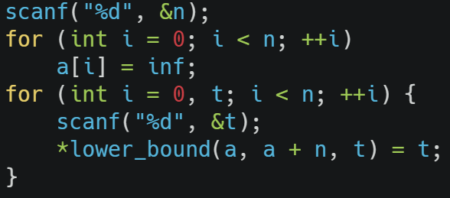
经典问题：LIS
f[i]=max(f[j])+1 (a[i]>a[j]&i>j)
相当于二维数点问题
做法二：

Slide 48
经典问题：LIS
扩展：LIS方案数？即有多少个LIS同为最长的

Slide 49
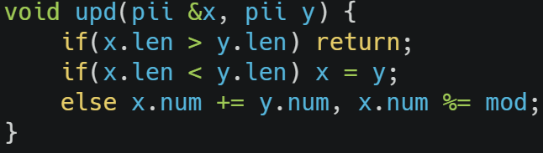
经典问题：LIS
扩展：LIS方案数？即有多少个LIS同为最长的
方法一：
利用树状数组O(logn)求[1,x]的最值以及最值方案数，树状数组c在值域上

Slide 50
经典问题：LIS
扩展：LIS方案数？即有多少个LIS同为最长的
方法二：
当我们求出序列a[i]的LIS为f[i]时，LIS的数量s[i]显然应该是 s[i]=sum(s[j]) (j<i, a[j]<a[i], f[j]=f[i]-1)
把g数组换成数组套vector
g[k]={a[i]} (f[i]=k)
g[k]表示的就是在求LIS的过程中，长度为k的LIS末尾能取到的数
显然在dp过程中g[k]这个vector里面的数是单调不增的
这样就可以前缀和+vector里面二分求出来sum了

Slide 51
经典问题：LIS
扩展：有哪些数是必定在LIS里面的？

Slide 52
经典问题：LIS
扩展：有哪些数是必定在LIS里面的？
正着做一遍，倒着做一遍，有点像最短路DAG那种求法

Slide 53
经典问题：LIS
扩展：Dilworth定理
最长链长度=最少反链个数
不下降子序列最小个数=LIS的长度

Slide 54
经典问题：LIS
扩展：一个随机全排列的LIS的长度的期望？
这个问题是np的，且比较复杂
https://www.zhihu.com/question/266958886

Slide 55
树上LIS
给定一棵 n 个节点的有根树，每个点有一个权值 v[i] 。你需要选择尽可能多的节点，使得：对于任意两个点 i,j ，如果 i 在树上是 j 的祖先，那么 v[i]>v[j] 。请计算可选的最多的点数，注意这些点不必形成这棵树的一个连通子树。
1≤n≤200000
source: BZOJ 4919

Slide 56
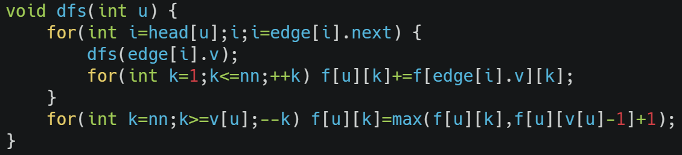
树上LIS
考虑用线段树合并来优化。这里需要支持两棵树的加法合并以及区间取max的操作
方法一：
令f[u][k]表示以u为根的子树内只取点权不超过k（点权可以预先离散化）的点时能取到的最大点数
暴力转移大概就长成这样：

Slide 57
树上LIS
方法二：
f[u][k]表示以u为根的子树内取k个结点的点权最大值的最小值
f[u][k]就是树上的g数组
固定u的情况下，f[u][k]只在[1,x]这连续的一段有定义
并且f[u][k]随着k的增大而增大
合并儿子的过程就是把f[v]归并
最后把点u放进去就是二分替换，和序列上差不多
所以可以用一个multiset维护f，然后合并就是启发式合并

Slide 58
树上LIS
一棵树，对i取遍1-n，求1到i的路径上LIS的长度
source: abc165f

Slide 59
树上LIS
从1号点开始dfs
像序列上dfs一样做，但是一个点走完回退到之前的点，需要撤销或者可持久化

Slide 60
树上LIS
在树上选出一条路径，使得这条路径的LIS最长，求这个最长的LIS的长度。
source: CF 490F

Slide 61
树上LIS
线段树合并
我们对于树上每一个点x，发现经过它的一条路径LIS由两部分组成。
以x结尾的左子树LIS+右子树LDS-1
以x结尾的左子树LDS+右子树LIS-1
对于每个点我们都开一个线段树，线段树每个叶子节点维护的是以1,2,3,...,nn结尾的LIS、LDS的长度分别是多少
从底向上线段树合并，首先dfs到底，然后向上回溯
当然，还有路径经过x，但LIS不经过x的情况。注意到线段树合并的时候走的区间左右是互补的，直接在这个时候统计答案即可

Slide 62
树上LIS
在所有点中选择一个点删除，使得剩下的子树的最长上升子序列长度最小
source: 2021牛客多校第一场 C

Slide 63
树上LIS
不删点的版本已经讲过了
假如我们现在要删除的点是u，那么我们先分别求出所有以son[u]为根的最长上升子序列
但是有n个点，每次都是O(nlog(n))，总的就是O(n^2log(n))

Slide 64
树上LIS
不删点的版本已经讲过了，现在考虑删点
假如我们现在要删除的点是u，那么我们先分别求出所有以son[u]为根的最长上升子序列
发现若以v为根的子树的LIS是son[u]里面最长的，那下一次删点就应该在以v为根的子树的里面删
所以每次取重心，点分治那样走，但是和点分治不一样的是每次只走重心树的一条路
时间复杂度O(nlog^2n)

Slide 65
维护单调栈
有一颗苹果树，树上有 n 个苹果，每个苹果有不同的高度 hi，形成了一个长度为 n 的序列，之后有个人从左往右开始摘苹果。
他只会摘高度严格递增的苹果，问会摘多少个苹果呢？
有m次修改，需要对每次修改输出答案

Slide 66
维护单调栈
在线段树上考虑
维护区间最大值和比左区间最大值大的右区间极长上升子序列长度len
定义cal(x,t)函数，表示在线段树上一个节点x中，比t大的极长上升子序列长度
cal分为三种情况：
区间长度为 1，只需判断这个值是不是大于t即可
左区间的最大值大于了t，那么我们只需继续递归左区间，加上右儿子的 len即可
左区间的最大值小于/等于 val，左区间就没有用了，不可能会作出贡献，我们只需继续递归讨论右区间即可。

Slide 67
维护单调栈
有一个序列，每个数是a[i]，还有权值是w[i]
求区间内的a[i]做了单调栈剩下元素的最小权值/权值和
并且我们考虑维护一个单减而非单增的单调栈

Slide 68
维护单调栈
用线段树
设函数find(l,r,P)表示线段树l,r这个区间，所有a[i]​大于P的位置组成的单调栈的f[i]最小值/和为多少，下面以最小值为例
这样每次查询的答案就是find(l,r,0)
设rmx为右区间的最大的a[i]
如果P>rmx，那么直接返回find(l,mid,P)，否则，就必须返回min(find(l,mid,rmx), find(mid+1,r,P))

Slide 69
维护单调栈
很显然复杂度不对
考虑优化
设lv=find(l,mid,rmx)，这样上面的式子就变成了min(lv, find(mid+1,r,P)) 这和之前设len是一样的
维护lv，这样复杂度即可保证
而对于修改操作，每次修改完后重新计算lv即可

